Slide 1
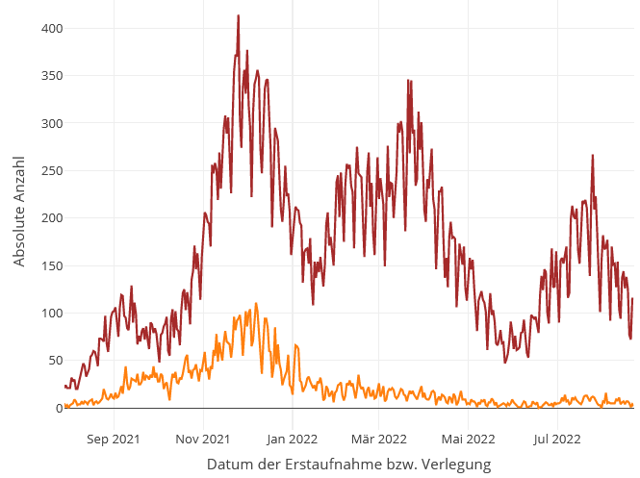
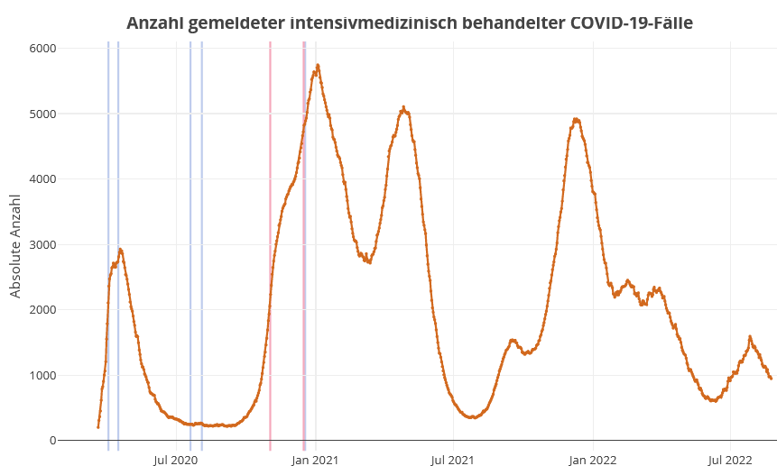
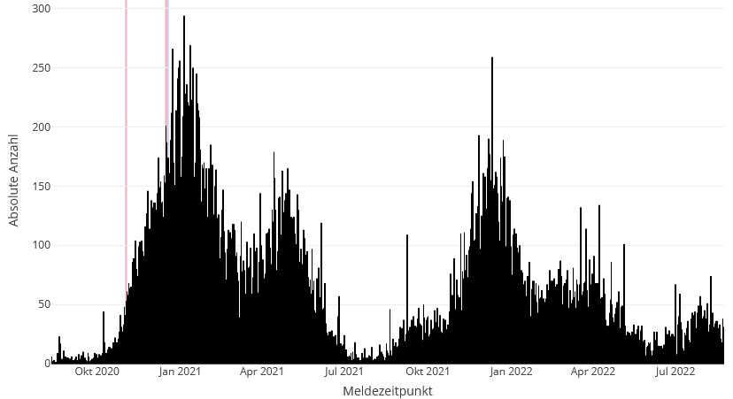
DIVI-Intensivregister
Neuaufnahmen auf die ITS (pro Tag)
Mit Stand 24.08.2022 werden 951 COVID-19-Patient*innen auf Intensivstationen (der ca. 1.300 Akutkrankenhäuser) behandelt.
Weiterhin Reduktion der COVID-ITS-Belegung
ITS-COVID-Neuaufnahmen mit +768 in den letzten 7 Tagen im Plateau
Lock-Down
Lock-Down
5.762
951

Slide 2
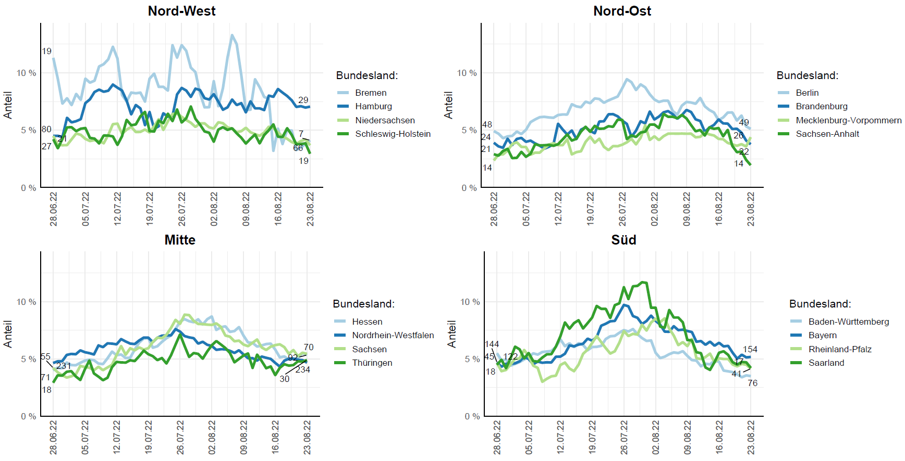
Anteil der COVID-19-Patient*innen an der Gesamtzahl betreibbarer ITS-Betten (letzte 8 Wochen)

Slide 3
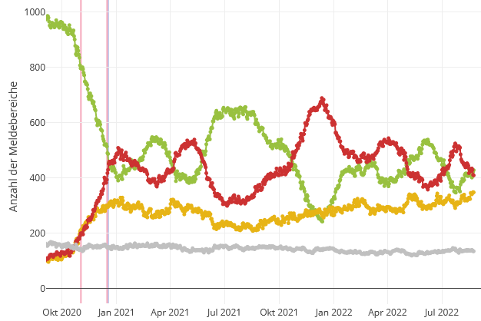
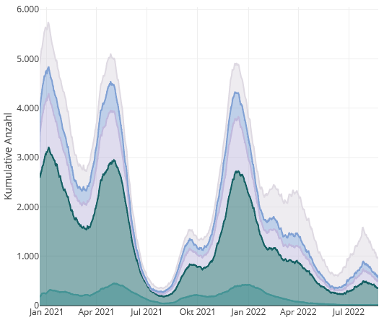
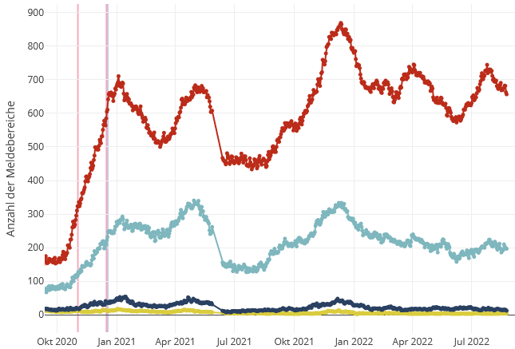
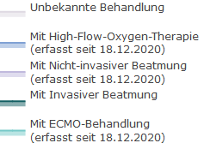
Behandlungsbelegung COVID-19 nach Schweregrad
Einschätzung Betriebssituation
Gründe der Betriebs-einschränkung

Slide 4
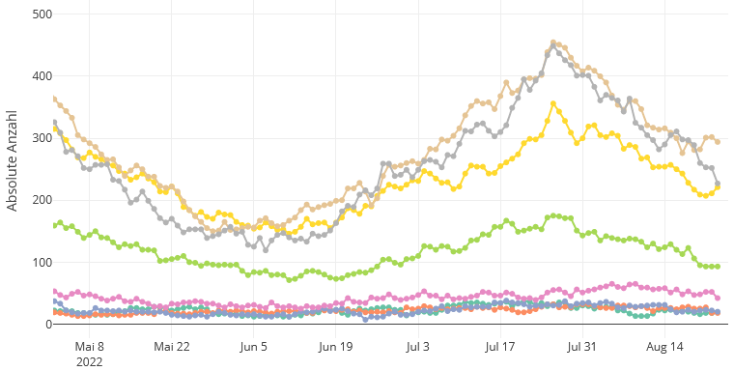
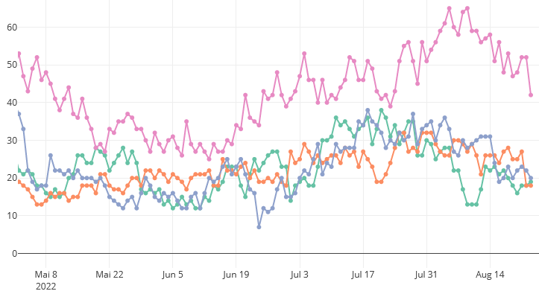
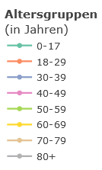
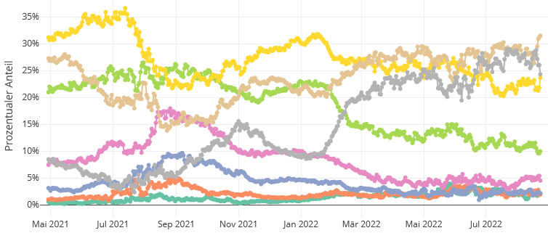
(absolute Anzahlen)
(zoom):
Altersgruppen Entwicklung (absolut)
(prozentuale Anteile)
Altersgruppen Entwicklung (prozentual)

Slide 5
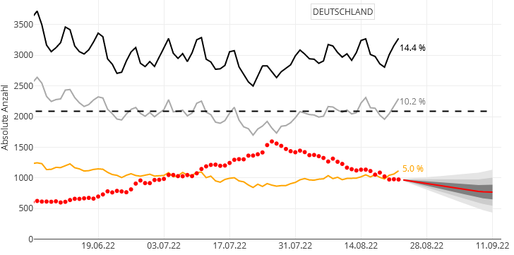
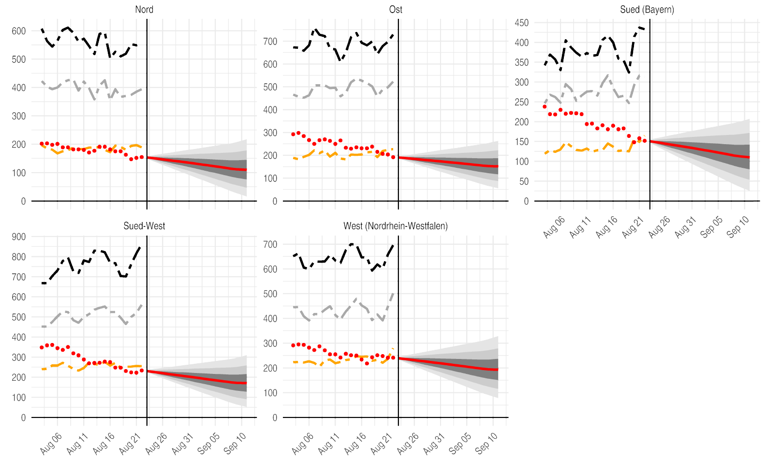
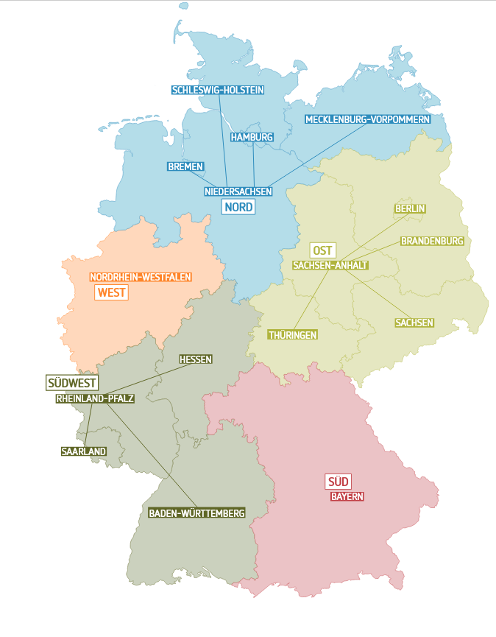
SPoCK: Prognosen intensivpflichtiger COVID-19-Patient*innen
Deutschland
Länder (nach Kleeblättern) mit Kapazitäts-Prognosen:
Kleeblatt Zuordnungen

